Slide 1
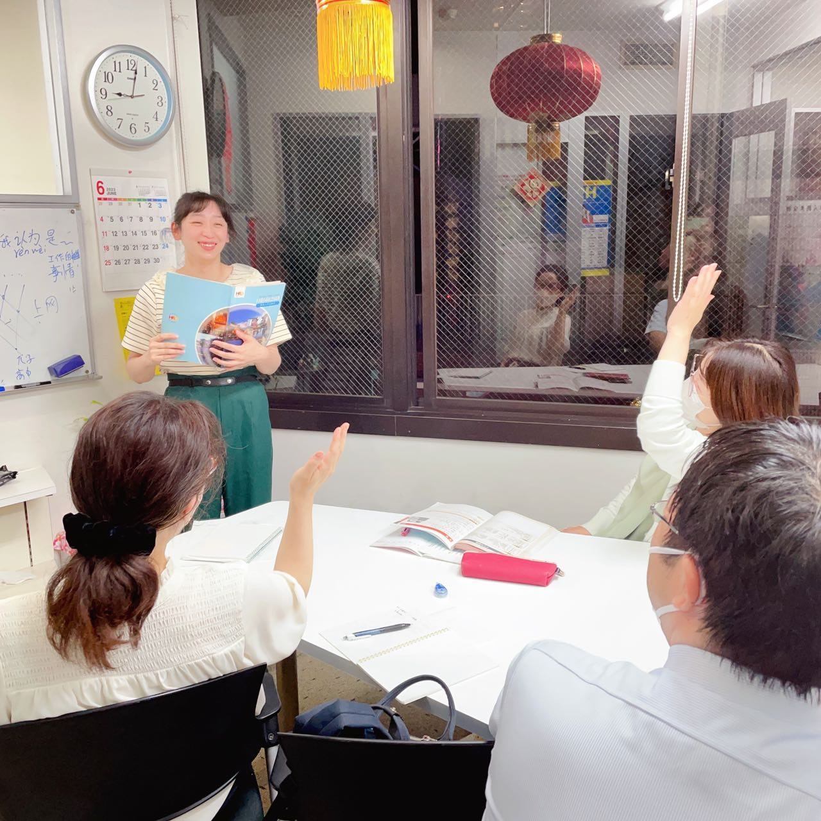
これから中国語学習を
始めるみなさま！
これから中国語学習を
始めるみなさま！
HAO新橋校限定
中国語学習初心者の方向けの
特別優待グループレッスンコース
中国語スタート
発音講座
9900円
税込
システム管理費660円込
1カ月・5回
定員
5名
リーズナブルなおためし価格！
2023年 第1期
レッスン内容と開講日程
いきなり「レギュラーコースから始めるのは少し不安」、「まずはどんなレッスンか試してみたい」、そんな悩みや希望をお持ちののみなさま向けに、特別にご用意している割引優待価格です。
課 | 学習内容 | 日程
第1課 | [発音] 声調・単母音 | ①11/25（土) 13:00~13:50 ②12/2(土) 13:00~13:50 ③12/9(土) 13:00~13:50 ④12/16(土) 13:00~13:50 ⑤12/23(土) 13:00~13:50
第2課 | [発音] 子音１
第3課 | [発音] 子音２
第4課 | [発音] 複合母音
第5課；第6課 | [発音] 鼻音１；鼻音２
１カ月で発音をマスター！
１か月間に発音習得を目指す新橋校限定の特別講座です。一人での勉強、ビデオを見ながらの勉強ではなかなか上達を感じられないのが、中国語の発音勉強です。しっかり先生と一緒に、リアリな対面学習を楽しめます。
受講スタイルの確認に！
全日程のご参加が難しい場合は、補講レッスンでキャッチアップできますので、お気軽にご相談ください。
本格的な中国語学習の前にグループレッスンとマンツーマンレッスン、どちらのスタイルが自分に合っているかを検討するトライアル期間としても受講いただけます。
●受講定員│5名 ＊教室により4名の場合あり
●受講日時│指定日時（土13:00~13:50）
●受講時間│1コマ50分
●受講料 │特別価格 9900円 ＊50分×5回
●教材費 │2,750円 ＊テキスト・CD1枚付き
基礎セミナーを修了したら…
お好みの受講スタイルで、本格的に受講を続けられます！
グループで継続
マンツーマンで継続
●クラス │初級レベル１
●受講開始日│来年１月から
●受講時間 │未定
●受講コース│月謝制・半年・1年
●受講料 │月額8272円 ＊1年コース
●教材費 │2,970円 ＊テキスト・CD1枚付き
●システム管理費│660円／月
●受講時間 │平日10:00～22:00
│土日10:00～19:00
●受講コース│固定予約制・自由予約制
●受講料 │コース等により異なります。
●使用教材 │目的・レベル別に教材を
ご用意いたします。
●システム管理費│660円／月
HAO新橋校発音特別講座です！
1回、50分連続５回、効率よく発音をマスターできます。
HAOオリジナル入門テキスト(CD付)の第６課までの発音部分の修了を目指します。音声はネットキャンパスのeラーニングコンテンツでも聞けます！
お申込み・お問い合わせはこちら！ ■受付時間│平日13:00~22:00／土曜10:00~19:00
ハオ中国語アカデミー 新橋校
☎ 03-5157-3222
＊価格はすべて消費税10％込みの金額です。

